Slide 1

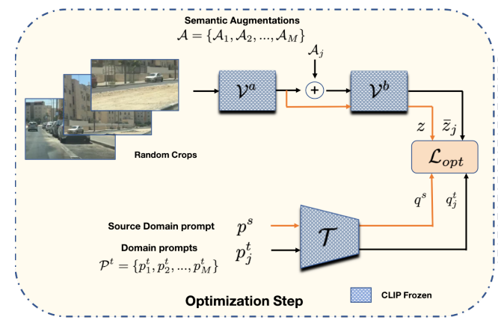


CLIP the Gap- A Single Domain Generalization Approach for Object Detection
single domain (맑은날) image 로 학습한 모델에 텍스트 프롬프트로 기상 상황 정보를 주어 domain shift (안개, 비, 밤, 밤비) 상황의 이미지 detection
Qs : Source domain 관련 프롬프트 텍스트를 임베딩 한 것
Qt : target domain 관련 프롬프트 텍스트 임베딩 한 것
Z* = 랜덤 크롭한 source 이미지의 임베딩 벡터 + 프롬프트 텍스트 간 코사인 유사도
j = 도메인
(랜덤 크롭한 source 이미지의 representation + 도메인별 aug) 을 multimodal 공간으로 임베딩
초기 Aj = zero vector
* Feature extract 와 embedding 분리 (왜인지는 이해못함. Fast RCNN 구조와 연관..?)
ResNet block 1-3 은 이미지 feature extract
ResNet block 4 는 를 multimodal 공간에 임베딩
(이미지+도메인별 텍스트 유사도) 와 (이미지+도메인별 aug) 간의 거리를 최소화 시키는 도메인 별 augmentation vector 을 학습
기존 정보와 너무 벗어나지 않도록 L1 regularization 추가
이렇게 얻은 도메인별 augmentation 을 데이터에 offline 적용하여 학습 데이터로 사용
Main idea : 이미지 representation + 도메인 별로 특정 augmentation (vector) => domain shift 된 이미지 representation 을 얻을 수 있을 것이다?
이 때의 도메인별 augmentation vector 는 text 간 관계를 이용하여 학습
Notes:
왜 랜덤하게 이미지를 크롭했는지 -> object detection 관련??..
왜 이미지 feature extractor 와 projector 를 분리하여 쓰는지 -> object detection model 관련??...

Slide 2
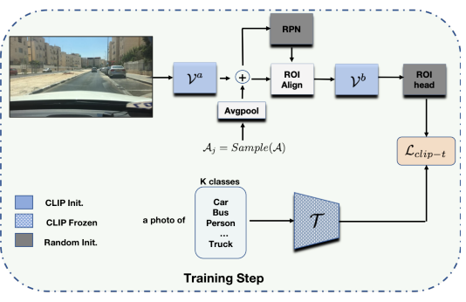
CLIP the Gap- A Single Domain Generalization Approach for Object Detection
Weather 에 대한 텍스트 정보를 주기 위해, CLIP으로 WordNet에 존재하는 weather 하위어 텍스트 임베딩
* 영어 의미 어휘목록
Single domain prompt : an image taken during the day
Snow
Fog
Cloudy
Rain
stormy
Text
encoder
텍스트 간
cosine
similarity
이미지 임베딩 벡터
Day
Night
evening
Domain shift prompt : An image taken on a
ResNet base CLIP 사용
image encoder, text encoder 는 frozen 하고
두 벡터 간 거리를 최소화하는 augmentation vector 학습
~
~
augmentation
vector
(init : zero vector)
이미지 representation
train step

Slide 3
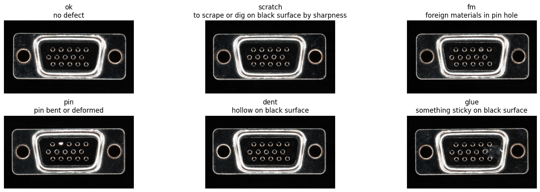
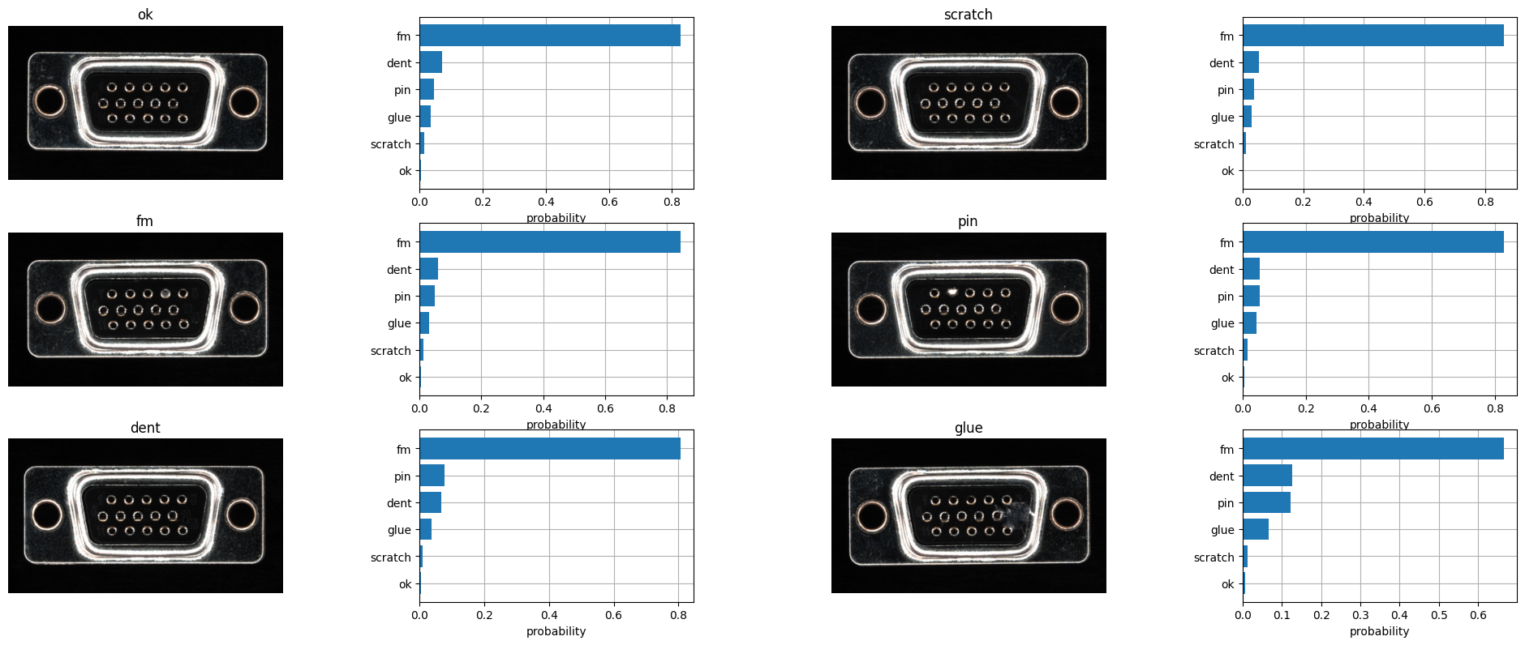
Cognex Zero-shot
CLIP 모델로 CLIP 제로샷 진행
프롬프트
: ['A photo of a D-SUB connector with no defects',
"A photo of a D-SUB connector used to scrape or dig on a black surface by its sharpness.",
"A photo of a D-SUB connector with foreign materials in the pin holes.",
"A photo of a D-SUB connector with its pins visibly bent or deformed.",
"A photo of a D-SUB connector on a black surface, showing a hollow area.",
"A photo of a D-SUB connector with something sticky on the black surface around it."]
실험 결과
- Acc : 0.0756, F1 : 0.0237, AUROC : 0.5364

Slide 4
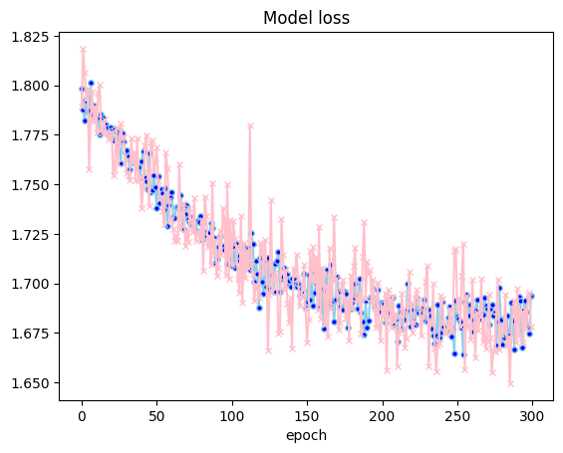
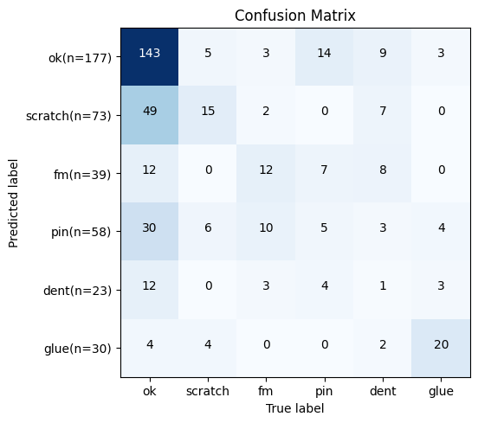
Cognex Fine-tunning using Coop
Coop을 활용해 CLIP 모델 Fine-tunning 진행
IID 상황(repeat만 학습에 사용해서 repeat 도메인만 예측)
하이퍼 파라미터
batch_size = 64
num_epoch = 300
Backbone : RN50
Optimizer : SGD(1e-2) + 코싸인어닐링
context_mode : class specific
class_token_position : middle
토큰개수 : 16
실험 결과
: acc:0.49, f1:0.354486, auroc0.51908

Slide 5
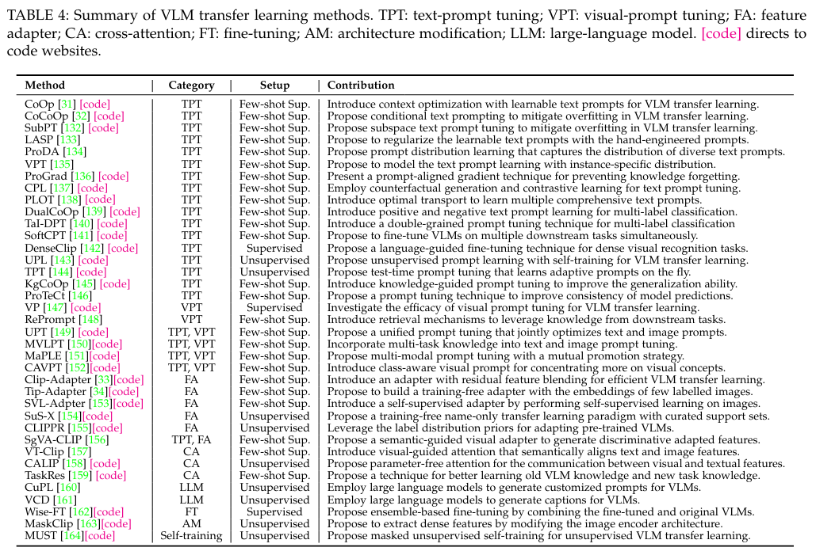
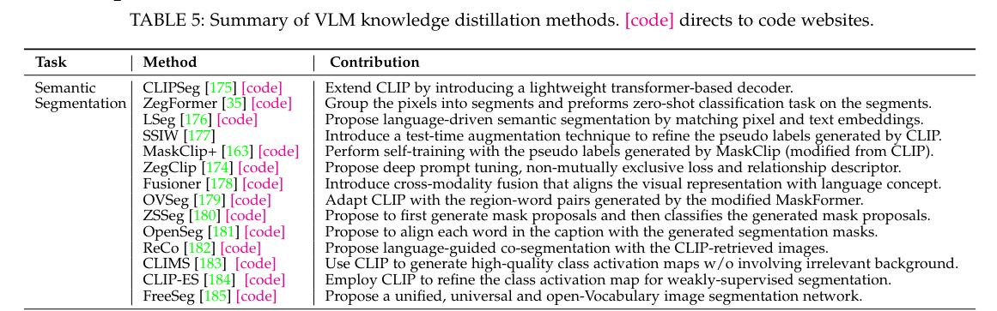
Vision-Language Models for Vision Tasks: A Survey
VLM 모델을 활용한 비젼 분야(classification, segmentation, detection 등)가 어떻게 사용되는지 정리해둔 논문

Slide 6
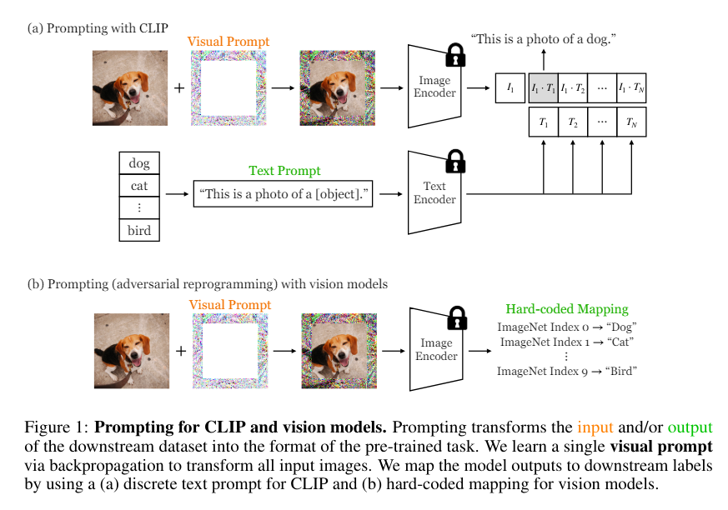
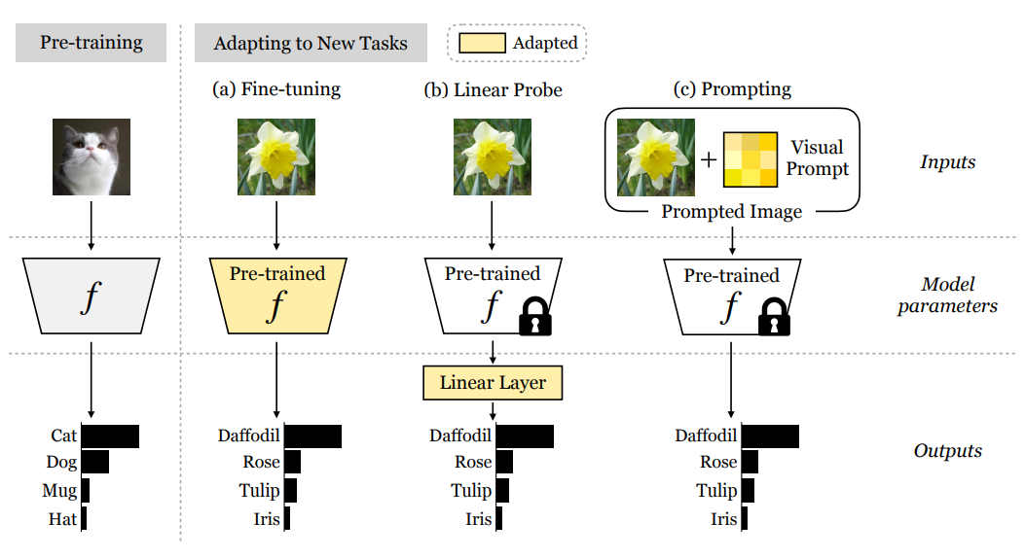
Exploring Visual Prompts for Adapting Large-Scale Models(22arXiv)
visual promopt 라는 random noise와 학습에 사용할 이미지 합성
기존 backbone model 은 frozen 된 상태로, learnable parameter로 만들어진 image perturbation을 통해 task 자체를 reprogramming
learnable parameter를 학습하면서 frozen model 을 새로 programming 된 task 에 adapt

Slide 7
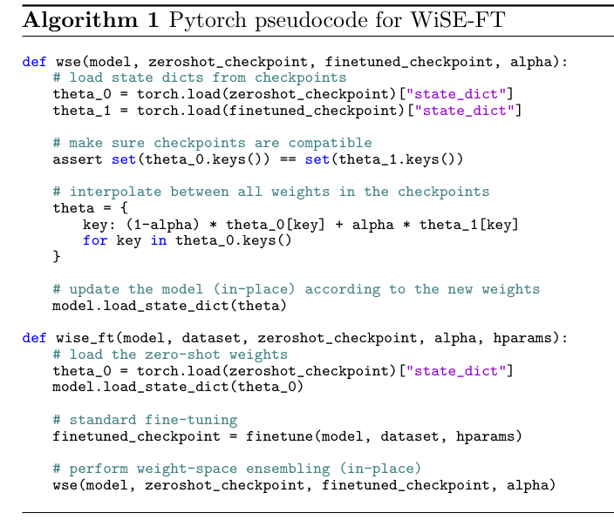
Robust fine-tuning of zero-shot models(22CVPR)
WiSE-FT 방법론은 미세 조정(fine-tuning) 단계에서 제로샷(zero-shot) 학습 결과를 특정 비율(alpha)로 유지하여 모델을 업데이트
제로샷의 weight(theta_0)와 Fine-tunning 진행중인 weight(theta_1) 사이의 가중 평균을 계산하며 업데이트
결과적으로 모델이 새로운 데이터에 더 잘 적응하면서도, 사전에 학습된 지식을 잃지 않도록 도와줌

Slide 8
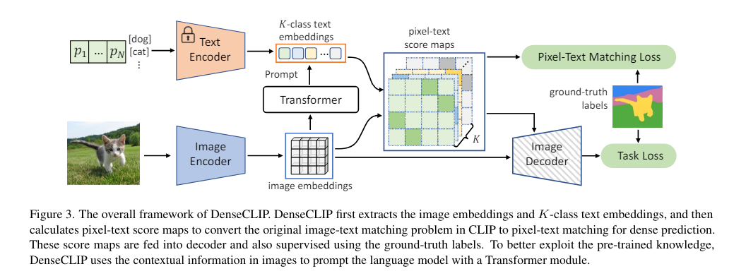
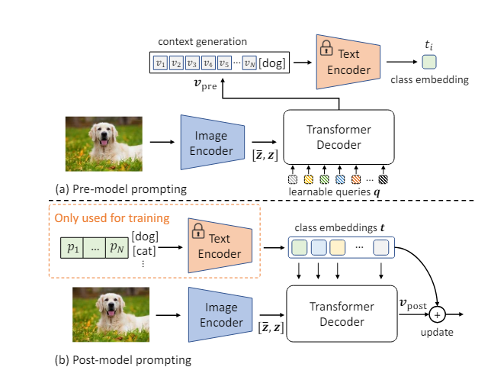
DenseCLIP: Language-Guided Dense Prediction with Context-Aware Prompting(CVPR 2022)
CLIP의 image-text matching을 pixel-text matching로 전환하는 과정 제안
DenseCLIP은 먼저 두 Encoder로 image embedding과 두 임베딩에 cross-attention을 적용한 K-class text embedding을 추출
pixel-text score maps를 계산하여 dense prediction에 활용
score map은 Decoder로 들어가 mask 이미지로 복원되며, mask 이미지를 통해 Ground Truth와 matching loss 계산

Slide 9
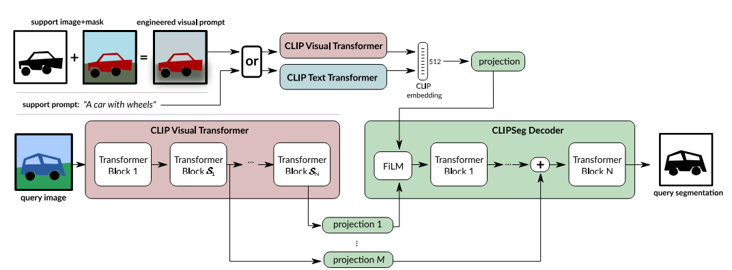
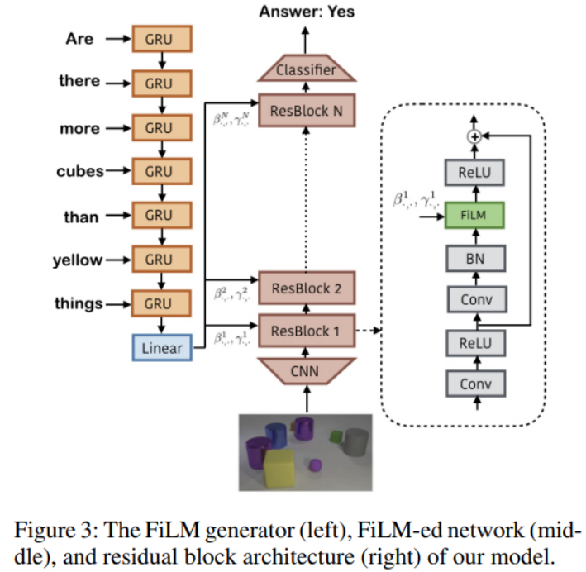
Image Segmentation Using Text and Image Prompts(22CVPR)
Weather 에 대한 텍스트 정보를 주기 위해, CLIP으로 WordNet에 존재하는 weather 하위어 텍스트 임베딩
Support 이미지와 mask를 결합한 이미지를 CLIP을 통해 embedding을 진행한 뒤, Feature-wise transformations 수행
U-net의 skip connetcion과 유사하게 CLIP visual transformer와 대응되는 단계에서의 정보와 이전 단계의 CLIP visual transformer 정보가 연결되어 분할된 이미지를 재구성
HuggingFace Transformers library에 존재하여 쉽게 사용 가능

Slide 10
질문 사항
Segmentation vs Classification
Few-shot 상황을 추가적으로 도입할 것인지? - 더 극한의 상황으로써 포지셔닝
VLM 성능이 아예 안나오는데 굳이 VLM 모델을 파인튜닝 하는 것이 맞는지? – 기존의 DA 모델 + VLM 모델로 도메인 정보 제공

